Slide 1
Stručné poznámky k opakování
PIS1 - PIS2-druhá část
Skorkovský, KPH

Slide 2
Přiřazení poplatků
Probráno dne 5.12.2016
  NO→do řádků Typ=Poplatek
  Zadat počet kilometrů a cenu/km
  Přiřazení poplatku za zboží -> Funkce->Kopie řádků příjemky (najít zaúčtovaný nákupní dokument)->navrhnout přiřazení podle částky nebo rovnoměrně a F11
  V nakoupeném zboží na příjemce se objeví poplatek ve druhé položce ocenění (Zboží + 2 x Ctrl-F5 )

Slide 3
CRM
Karta kontaktu a její vazba na kartu partnera (zákazník, dodavatel, banka)
Vytvoření karty zákazníka za karty kontaktu pomocí šablony
Segmentace kontaktů a typy kontaktů
Profily a jejich nastavení
Obchodní příležitosti (vazba na jinou otázku) a vazba na wizarda
Interakce a vytváření s pomocí wizdara
Připojení nabídek
Segmenty a kampaně
Přínosy využívání CRM

Slide 4
Dimenze
Nastavení dimenzí
Globální dimenze a ostatní dimenze
Využití
Analýzy dle dimenzí

Slide 5
Náhrady, křížové odkazy,..
Náhrady zboží (jednosměrné, obousměrné, s podmínkou)
Přínosy využívání náhrad
Křížové odkazy a jejich nastavení a využití
Rozšíření texty (nastavení a jejich využití)
Skladové jednotky a jejich vytváření
  Karta zboží
  Karta skladové jednotky a priority

Slide 6
Transfery
Transfery zboží mezi lokacemi
Zboží na cestě
Položky transferu a okno zboží dle lokací
Plánování tras (matice)
Časy vyskladnění a naskladnění
Smluvní dopravci (doba na cestě)
Objednávka transferu
Náhradní řešení tranferů pomocí deníku

Slide 7
Řízení výroby
Kusovník
TNG postup
Výrobní zakázka a její stavy
Plánování MRP-II
Doplnění komponent
Odhlašování výroby (spotřeba a výstup finálů)
Statistika

Slide 8
Hromadné objednávky (HO)
Vysvětlení principu hromadné objednávky
Využívání hromadných objednávek
Vytváření prodejních objednávek z (HO)
Náhrada prognózy a rozdíl mezi HO a prognózou

Slide 9
Vratky
Princip vratek a jejich využití (reklamace)
Vytváření vratky
Propojení položek kvůli vrácení přených nákladů
Generované doklady

Slide 10
Přímé dodávky
Vendor
1 | Quote
2 | Sales Order
3 | Purchase Order
4 | Delivery list and delivery itself
5 | Sales invoice
6 | Purchase invoice
3
4
Wholesaler
6
2
1
Customer
5

Slide 11
Přímé dodávky
Vytvoření PO->NO a propojení
Vytvoření dodávky s pomocí sešitu požadavků
Výhody využívání

Slide 12
Očekávané náklady
Nastavení možnosti využívat očekávané náklady
Co to znamená ? Příjem zboží s odhadnutou cenou bez faktury
Pomocný účet
Zaúčtování faktury a adjustace skutečného nákladu

Slide 13
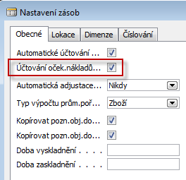

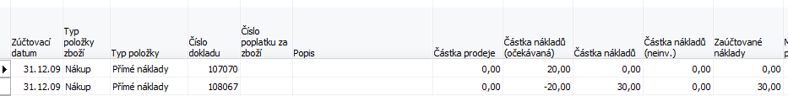
Očekávané náklady
Po pouhém příjmu dostaneme :
Kde 132110 je dočasný účet.l Dále níže upravíme cenu na 30 a F11
Po pouhém zaúčtování dostaneme :
Položky ocenění pak vypadají takto :

Slide 14
Upomínky a rezervace
Upomínky jejich využívání
Nastavení upomínek a jejich úrovně
Poplatky spojené s upomínkami
Rezervace viz další snímek

Slide 15
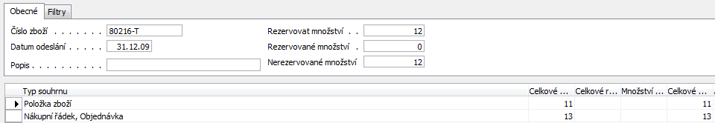
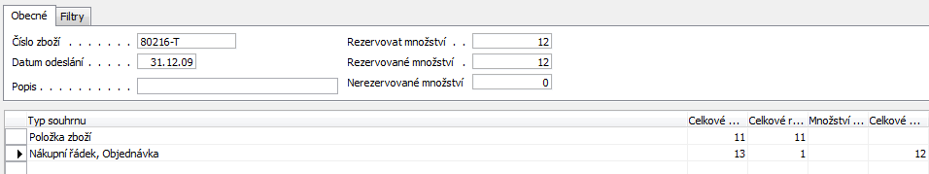
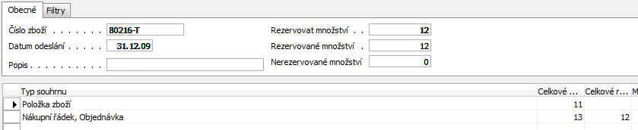

Rezervace
Prodejní řádek
Funkce a rezervace (máme nakoupeno několik položek (sklad) a něco na NO (ještě nebylo zatím nedodáno)
Na tuto obrazovku u musíme reagovat (Funkce->Auto rezervace
Systém rezervoval 1 ze skladu a 1 z zatím nevyřízené objednávky :Pokud použiji rezervaci z aktuálního řádku
bude všechno z NO a nic ze skladu
Prodejní řádek

Slide 16
Řízení skladů
PWP_Introduction MS Dynamics XI

Slide 17
Neskladové zboží
PWP_Introduction MS Dynamics XII

Slide 18
Základy analýz
PWP_Introduction MS Dynamics XXV

Slide 19
Rozpočty
PWP_Introduction MS Dynamics XXII

